Slide 1
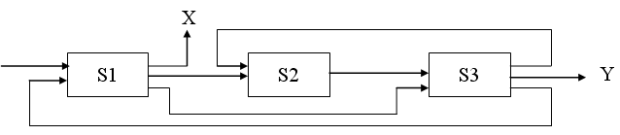
第四十四讲 非线性流水线的调度
非线性流水线：除了有串行连接通路外，还有反馈回路

Slide 2
问题：
  在非线性流水线中，由于前馈线和反馈线，一个任务多次使用同一个功能段，存在与后续任务争用同一功能段，造成冲突，产生断流。
无冲突调度：
  当多个任务流入流水线时，
  不会引起功能段的冲突；
  且使两次启动的平均时间间隔最短。

Slide 3
非线性流水线动态无冲突调度步骤：
  依据任务的执行过程绘制预约表；
  从预约表中找出禁止等待时间间隔集合和可允许等待时间间隔集合；
  根据“禁止”和“允许”等待时间间隔集合得到初始冲突向量；
  根据冲突向量构造出包含所有可能避免冲突的可允许状态有向图；
  选择最优调度策略。

Slide 4
例：一条多功能非线性流水线
任务X的执行过程：
s1→s2→s3→s2→s3→s1→s3→s1
任务Y的执行过程：
s1→s3→s2→s3→s1→s3
若每个功能段执行时间均为Δt，问该流水线应该如何调度，最大吞吐率如何？

Slide 5
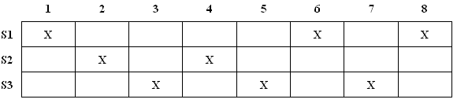
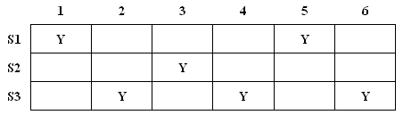
1、绘制预约表
任务X的预约表
任务Y的预约表

Slide 6
2、找出“禁止等待时间间隔集合”和“可允许等待时间间隔集合”
等待时间间隔：一条流水线两次启动之间的时间单位（时钟周期）数。
禁止等待时间间隔：引起冲突的等待时间间隔。
禁止等待时间间隔集合：后续任务禁止流入流水线的时间间隔集合。
可允许等待时间间隔集合：允许后续任务流入流水线的时间间隔集合。

Slide 7
2、找出“禁止等待时间间隔集合”和“可允许等待时间间隔集合”
对于一张n列的预约表：
  最大禁止等待时间间隔D：D≤n-1
  可允许等待时间间隔E：在1≤E≤D-1的范围内选择，而且应当尽可能小。

Slide 8
（1）任务X避免争用s1段的时间间隔为
6Δt-1Δt=5Δt, 8Δt-1Δt=7Δt, 8Δt-6Δt=2Δt
（2）任务X避免争用s2段的时间间隔为
4Δt-2Δt=2Δt
（3）任务X避免争用s3段的时间间隔为
5Δt-3Δt=2Δt, 7Δt-3Δt=4Δt, 7Δt-5Δt=2Δt
禁止等待时间间隔集合：X={2，4，5，7}
可允许等待时间间隔集合：X={1，3，6}

Slide 9
任务Y禁止等待时间间隔集合：
Y={2，4}
任务Y可允许等待时间间隔集合：
Y={1，3}

Slide 10
3、得到初始冲突向量
冲突：在一条流水线中两次启动之间的资源冲突。
初始冲突向量：一个m位的二进制向量
C=(C_{m}C_{m-1}…C₂C₁)
  当等待时间i引起冲突时C_{i}=1；否则C_{i}=0。
  C_{m}总是等于1——最大禁止等待时间。
任务X的初始冲突向量CX₀=(1011010)
任务Y的初始冲突向量CY₀=(1010)

Slide 11
4、基于初始冲突向量构造状态有向图
设流水线初始冲突向量为C₀
若时刻T时流水线的冲突向量为C_{i}
若在时刻T+E(1≤E≤D-1)流入一个新任务
  流水线中已有任务的冲突向量可表示为：SRL^{(E)}(C_{i})
  新任务的冲突向量为：C₀
  当前冲突向量为：SRL^{(E)}(C_{i}) ∨ C₀
逻辑右移(shift right logical)E位

Slide 12
例如：
  时刻0，启动第1个任务，其冲突向量为初始冲突向量：CX₀=(1011010)
  1个节拍后，第1个任务的冲突向量可表示为：SRL⁽¹⁾(CX₀)=(0101101)
  若此时流入第2个任务，其冲突向量为初始冲突向量CX₀=(1011010)
  则此时流水线的当前冲突向量为CX₁=SRL⁽¹⁾(CX₀) ∨ CX₀= 0101101 ∨ 1011010
  = 1111111
当前任务结束前，不允许启动新任务

Slide 13
同理：
  若3个节拍后流入第2个任务，则此时流水线的当前冲突向量为
  CX₂=SRL⁽³⁾(CX₀) ∨ CX₀= 0001011 ∨ 1011010
  = 1011011
  若6个节拍后流入第2个任务，则此时流水线的当前冲突向量为
  CX₃=SRL⁽⁶⁾(CX₀) ∨ CX₀= 0000001 ∨ 1011010
  = 1011011= CX₂
3个、6个节拍后还可以启动新任务

Slide 14
  若再过3个节拍，流入第3个任务，则此时流水线的当前冲突向量为
  CX₄=SRL⁽³⁾(CX₂) ∨ CX₀= 0001011 ∨ 1011010
  = 1011011= CX₂
  若再过6个节拍，流入第3个任务，则此时流水线的当前冲突向量为
  CX₃=SRL⁽⁶⁾(CX₀) ∨ CX₀= 0000001 ∨ 1011010
  = 1011011= CX₂
  无新的后继状态产生。
  当移位次数为m+1或更多时，所有的变换都返回到初始状态。

Slide 15
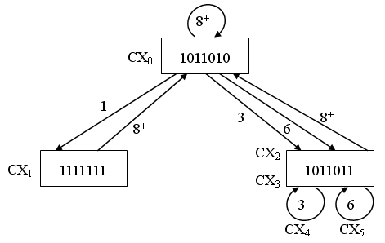
将状态变换过程表示成状态有向图：

Slide 16
CY₀=(1010)
CY₁ =SRL⁽¹⁾(CY₀)∨CY₀
=(0101)∨(1010)
=(1111)
CY₂=SRL⁽³⁾(CY₀)∨CY₀
=(0001)∨(1010)
=(1011)
CY₃ =SRL⁽³⁾(CY₂)∨CY₀
=(0001)∨(1010)
=(1011)= CY₂

Slide 17
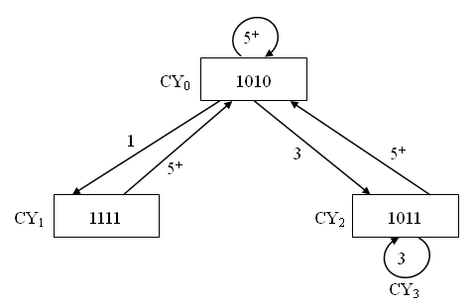
表示成状态有向图：

Slide 18
5、选择最优调度
列出所有变量的简单循环——
  每种状态只出现一次的允许等待时间的循环
任务X：
(3) 、(6)、(8)、
(1，8) 、
(3，8) 、
(6，8)

Slide 19
5、选择最优调度
列出所有变量的简单循环——
  每种状态只出现一次的允许等待时间的循环
任务Y：
(3) 、(5) 、
(1，5) 、
(3，5)

Slide 20
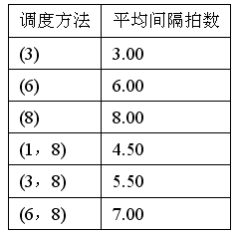
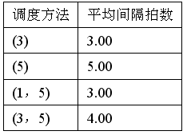
(2) 求平均允许等待时间间隔
任务X调度
任务Y调度
当混合流入时需同时满足任务X和Y的最少允许时间间隔，选(3)。
最大吞吐率为：TPmax=1/(3Δt)=0.33/Δt

